Slide 1
Pravilnik o provedbi postupka reakreditacije visokih učilišta
Vlatka Šušnjak Kuljiš

Slide 2

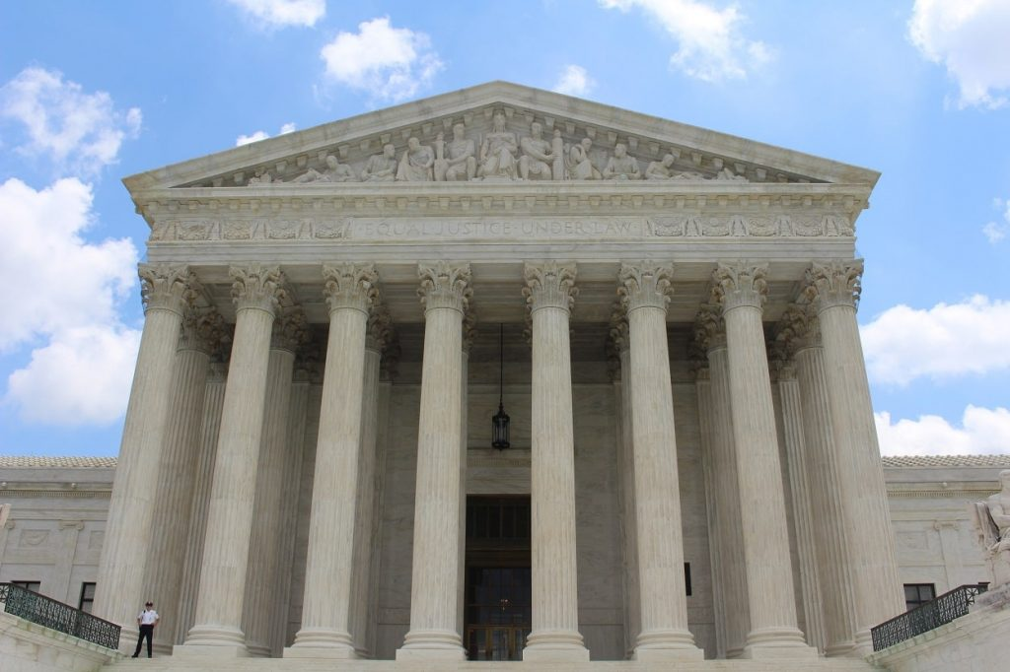

Zakonodavni okvir
Europski standardi i smjernice (ESG) 2022. Zakon o osiguravanju kvalitete u visokom obrazovanju i znanosti (ZOK) NN 151/2022
Standardi kvalitete za vrednovanje u Pravilnik o provedbi postupka reakreditacije
postupku reakreditacije visokih učilišta visokih učilišta – usvojen na sjednici Akreditacijskog
usvojen na sjednici Akreditacijskog savjeta savjeta 14.rujna 2023.
14. rujna 2023.

Slide 3
PLAN REAKREDITACIJE
Godišnji plan reakreditacije visokih učilišta donosi Agencija na prijedlog Akreditacijskog savjeta.
Agencija ga objavljuje na mrežnim stranicama
Agencija obavještava sva visoka učilišta koja su uključena u taj plan, a najkasnije 3 mjeseca prije
posjeta
Uz obavijest o terminu posjeta stručnog povjerenstva Agencija će visokom učilištu dostaviti i odluku o
imenovanju stručnog povjeresntva
Postupak reakreditacije visokih učilišta provodi se svakih 5 godina.

Slide 4
Što je novo/drugačije u postupku reakreditacije?
Standardi vanjskog vrednovanja kvalitete – ZOK, čl. 8. – novi standardi kvalitete, elementi standarda i indikatori
Stručno povjerenstvo – ZOK, čl. 17. – sastav stručnog povjerenstva
Postupak reakreditacije – ZOK, čl. 24. – provodi se i vrednovanje akreditiranih studija u skladu s čl. 15.
– postupak reakreditacije pokreće se prvim danom posjeta stručnog povjerenstva visokom učilištu
Povjerenstvo za prigovor – ZOK, čl. 40. – broj članova i sastav povjerenstva
Povjerenstvo za naknadno praćenje – ZOK, čl. 41. i 42. – broj članova i sastav povjerenstva, nadležnost
Rješenje donosi Agencija – ZOK, čl. 26.

Slide 5
Samoanaliza
Na internetskoj stranici Agencije:
Obrazac samoanalize – prati standarde kvalitete
Obrazac prikaza podataka - kvantitativni podaci - tablice
Samoanaliza se piše na hrvatskom i engleskom jeziku.
Agencija obavještava visoko učilište o datumu do kojeg je potrebno dostaviti samoanalizu Agenciji.
Samoanalizu usvoja nadležno tijelo visokog učilišta, a potpisuje čelnik visokog učilišta čime jamči da su podatci koji su sadržani u samoanalizi istiniti i točni.

Slide 6
Način dostave samoanalize AZVO
Samoanalizu sa pripadajućim prilozima potrebno je dostaviti Agenciji elektroničkim
putem na pisarnica@azvo.hr

Slide 7
Imenovanje stručnog povjerenstva
Stručno povjerenstvo bira i imenuje Akreditacijski savjet Agencije (ZOK, čl. 17.)
Najmanje pet članova stručnog povjerenstva
U postupku reakreditacije sveučilišta i njegovih sastavnica članovi stručnog povjerenstva biraju se iz redova domaćih i inozemnih nastavnika izabranih na radna mjesta znanstveno-nastavna, odnosno umjetničko-nastavna radna mjesta.
U postupku reakreditacije veleučilišta članovi stručnog povjerenstva biraju se iz redova domaćih i inozemnih nastavnika izabranih na radno mjesto profesora stručnog studija ili profesora stručnog studija u trajnom izboru te nastavnika izabranih na znanstveno-nastavna radna mjesta koji imaju iskustvo u nastavi na stručnom studiju.
Jedan student.
Najmanje jedan član stručnog povjerenstva iz reda nastavnika mora biti u području i polju djelatnosti visokog učilišta.
Članom stručnog povjerenstva ne može biti domaći nastavnik zaposlen na visokom učilištu koje izvodi isti studij kao i vrednovano visoko učilište.
Stručno povjerenstvo
AZVO dostavlja Odluku o imenovanju + termin posjeta povjerenstva najkasnije tri mjeseca prije posjeta
Članovi stručnog povjerenstva ne smiju biti u sukobu interesa – Izjava o nepostojanju sukoba interesa
Prihvaćanje prijedloga stručnog povjerenstva
Odluka o imenovanju dostavlja se visokom učilištu na očitovanje
Zahtjev za izuzećem
člana
stručnog povjerenstva
Akreditacijski savjet odlučuje o izuzeću člana stručnog povjerenstva
30 dana rok VU za očitovanje

Slide 8
Posjet visokom učilištu
Pripema posjeta i dogovor oko tehničkih detalja predstavnik AZVO-a predstavnik visokog učilišta
On site – dolazak stručnog povjerenstva u pratnji predstavnika AZVO na visoko učilište
Protokol – sastanci, obilazak VU, knjižnica, nastavne baze
Visoko učilište priprema sve dokumente koji se traže u samoanalizi za uvid stručnom povjerenstvu

Slide 9
Izvješće stručnog povjerenstva
IZVJEŠĆE
POVJERENSTVA
Obrazac izvješća stručnog povjerenstva
OCJENE:
nije ispunjen
djelomično ispunjen
u velikoj mjeri spunjen
u potpunosti ispunjen
OBVEZNI STANDARDI:
2.1., 2.2.
4.1., 4.4., 4.5., 4.6.
Prijevod izvješća na hrvatski jezik i lektura
30 dana
Stručno povjerenstvo
Ispravlja izvješeće prema očitovanju VU
AZVO
15 dana
15 dana
Očitovanje visokog učilišta na izvješće povjerenstva
Obrazac za očitovanje
Ispravak isključivo očitih činjeničnih netočnosti ili očitih pogrešaka u pisanju
VU ne može se osvrtati na stavove i zaključke stručnog povjerenstva

Slide 10
Način ocjenjivanja
OCJENJIVANJE STANDARDA
ako je bilo koji od obveznih standarda (2.1., 2.2., 4.1., 4.4., 4.5. i 4.6.) unutar teme ocijenjen ocjenom nije ispunjen, tema ne može biti ocijenjena ocjenom višom od djelomično ispunjena.
ako je bilo koji od obveznih standarda (2.1., 2.2., 4.1., 4.4., 4.5. i 4.6.) unutar teme ocijenjen ocjenom djelomično ispunjen, tema ne može biti ocijenjena ocjenom višom od u velikoj mjeri ispunjena
OCJENJIVANJE TEME
ako je bilo koja tema ocijenjena ocjenom nije ispunjena, ishod postupka reakreditacije može biti uskrata dopusnice ili izdavanje pisma očekivanja.
ako je bilo koja tema ocijenjena ocjenom djelomično ispunjena, ishod postupka reakreditacije može biti izdavanje pisma očekivanja.
ako su sve teme ocijenjene ocjenom u velikoj mjeri ispunjeno i u potpunosti ispunjeno, ishod je postupka izdavanje dopusnice; iznimno ako je jedan ili više obveznih standarda ocijenjen ocjenom djelomično ispunjen ili nije ispunjen, ishod postupka u tom slučaju može biti izdavanje pisma očekivanja.

Slide 11
Prijedlog Akreditacijskog savjeta i AZVO odluka
AS UTVRĐUJE:
Ispunjava kriterije za rad VU-a.
Poduzeti određene mjere.
Ne ispunjava kriterije za rad VU-a.
Rješenje o ukidanju dopusnice za rad i/ili ukidanju dopusnice za izvođenje studija
Upravni spor
Završno izvješće
Akreditacijski savjet
Obrazloženi prijedlog
AZVO
Rješenje o izdavanju pisma očekivanja
30 dana
6 mj. od prvog dana posjeta stručnog povjerenstva VU
AS predlaže
Rješenje o izdavanju dopusnice
15 dana
Visoko učilište
Povjerenstvo za prigovor
30 dana

Slide 12
Naknadno praćenje
Naknadno praćenje u slučaju izdavanja pisma očekivanja
Izrada akcijskog plana s rokovima i aktivnostima u roku od 3 mjeseca od izdavanja pisma očekivanja
AS u roku od 30 dana odlučuje o osnovanosti predloženih aktivnosti te može u slučaju da VU ne provodi aktivnosti u skladu s rokovima i iskazanim pokazateljima obrazloženim prijedlogom predložiti Agenciji ukidanje dopusnice
Naknadno praćenje u slučaju izdavanja dopusnice
Dostava akcijskog plana
Dostava izvješća o realizaciji akcijskog plana
Povjerenstvo za naknadno praćenje
Akreditacijski savjet

Slide 13
Hvala na pažnji!

